Slide 1
文字辨識 Character Recognition
組員:楊宗翰 黃永慶

Slide 2
動機與目的
動機:
現今很多學生喜歡用拍照來當作“抄筆記“, 但是拍照下來後卻不能作修改, 希望能藉由這個程式來把圖片檔中的文字轉成文字檔. 方便對拍下來的內容做修改.
目的:
把圖片檔(.jpg .png)中的文字轉成文字檔(.txt)

Slide 3


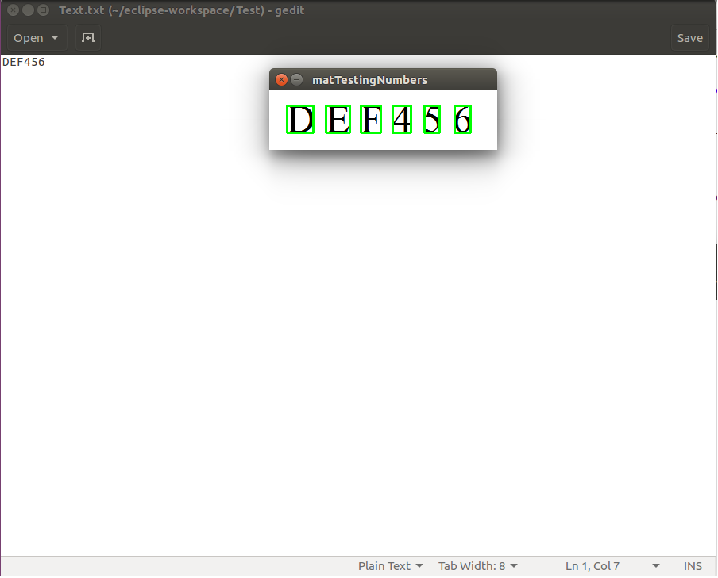
功能介紹
輸入圖片檔案
輸出文字檔案

Slide 4
使用技術及相關API
1
kNN Algorithm, Tresholding, Blur, findContours and more…

Slide 5
kNN Algorithm
給幾個不同的文字字型讓程式去學習
程式根據學習到的字型判斷偵測到的影像最接近哪個字母
優點:簡單易懂好操作
缺點:辨識字體有限, 大小寫難分辨, 空格等等….

Slide 6
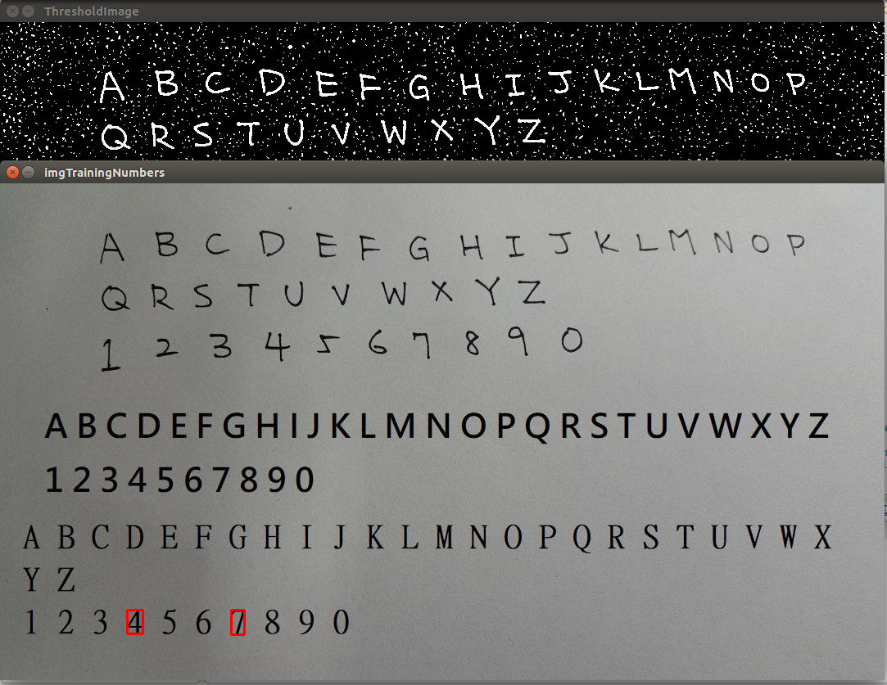
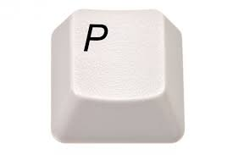
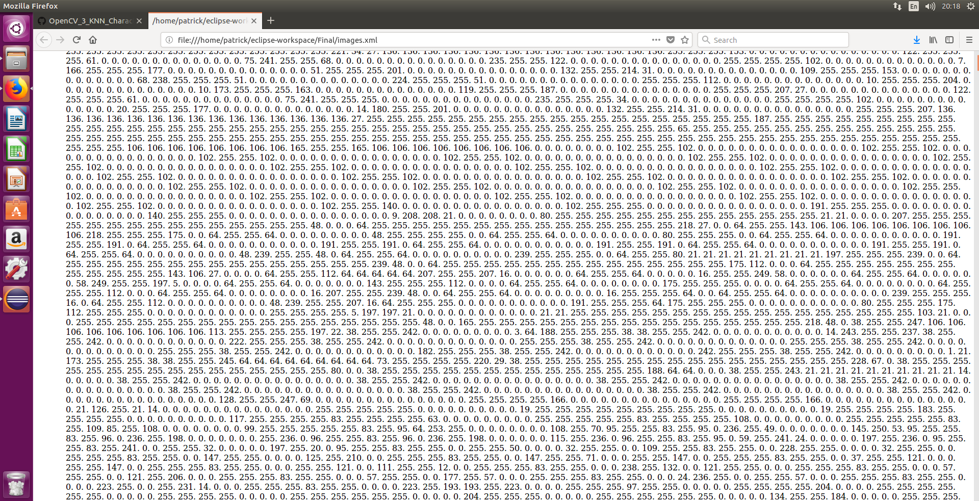
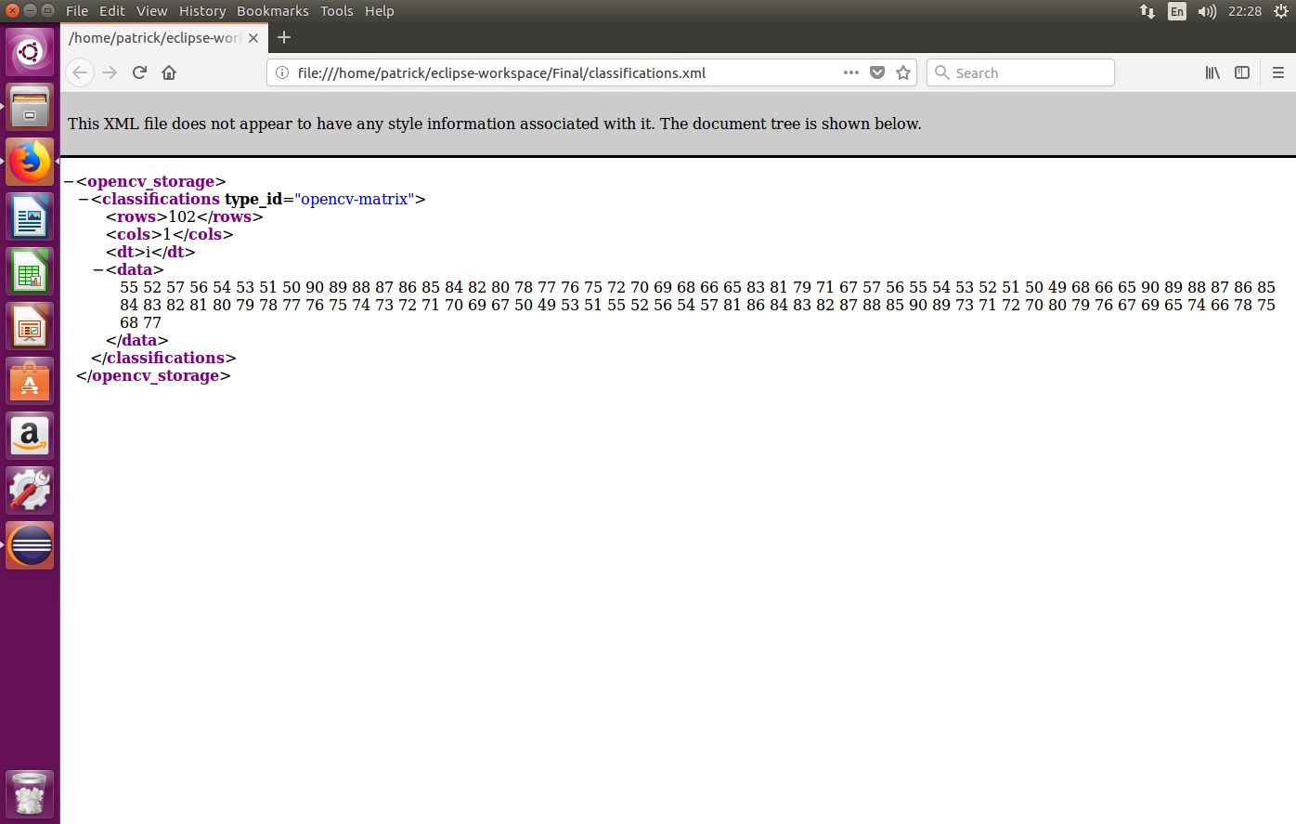
得到的資料可以用來
判斷輸入的圖片檔

Slide 7
Image Classification
1
2
3
4
5
6
7
8
9
0
…….
…….
…….
Sorted best matches
6
6
9
K Nearest Neighbor
6
6
…….

Slide 8
使用的 API
adaptiveThreshold : 根據不同的圖片給予不同的Threshold值
findContours : 找到輪廓
cvtColor : 轉成灰階圖
boundingRect : 框住目標的長方形
Resize : 重新定義大小
GaussianBlur : 用來影像平滑
findNearest : 用來找最近的結果

Slide 9
工作分配
楊宗翰 : 程式撰寫與修改, 測試, PPT製作
黃永慶 : 測試, PPT製作, 資料查詢

Slide 10
困難點與心得分享
有些大小寫不好分辨(放棄)
0跟O, 大寫I(i)跟小寫L(l), 小寫g跟9
手寫字太多變, 正確率太低
程式會把背景跟文字無關的東西讀進去然後嘗試判斷
目前只能判讀大寫字母及數字
無法判斷空格

Slide 11
未來可能的改進方法
使用更大量的sample讓程式可以更精準的判斷各種字型和大小寫
利用字母之間的距離來判斷空格(?)
用這個程式可以衍伸到其他功能 EX車牌辨識, 學生答案卡辨識…

Slide 12
影片
https://youtu.be/Tb6cN9WiWbk

Slide 13
參考資料
Youtuber : Chris Dahms
貴忠老師的PPT
阿洲的程式教學部落格

Slide 14
Thanks!
Any questions?

